Slide 1







Đạo đức 2
Đạo đức 2
EM YÊU
EM YÊU
EM YÊU
QUÊ HƯƠNG
QUÊ HƯƠNG
Tiết 1

Slide 2
Yêu cầu cần đạt
Nhận biết các việc làm thể hiện tình yêu quê hương, đất nước.
2. Thực hiện các việc làm thể hiện tình yêu quê hương, đất nước.

Slide 3


KHỞI ĐỘNG
NỘI DUNG
KHÁM PHÁ

Slide 4


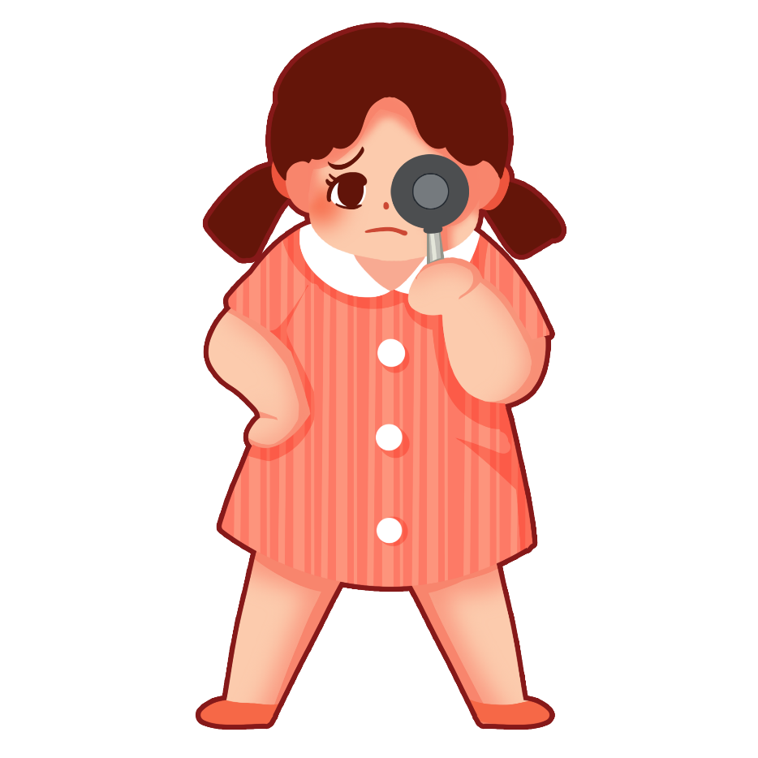
KhởI động

Slide 5

Em có cảm xúc gì sau khi nghe bài hát Màu xanh quê hương?

Slide 6
Đạo đức 2
Đạo đức 2
EM YÊU
EM YÊU
EM YÊU
QUÊ HƯƠNG
QUÊ HƯƠNG
Tiết 1

Slide 7
Khám phá

Slide 8

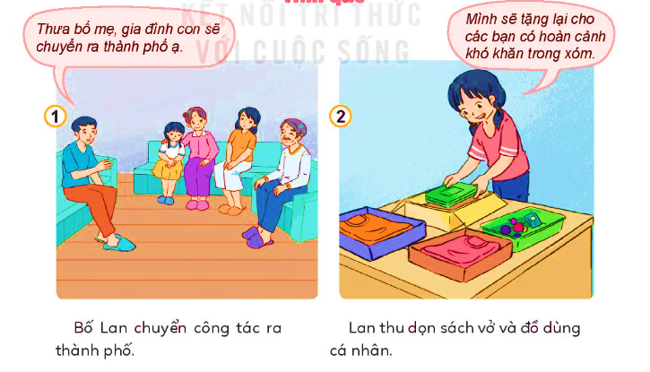
Tình quê

Slide 9
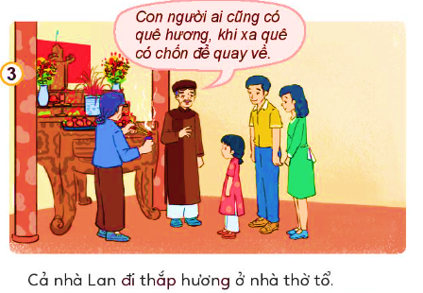
Tình quê

Slide 10
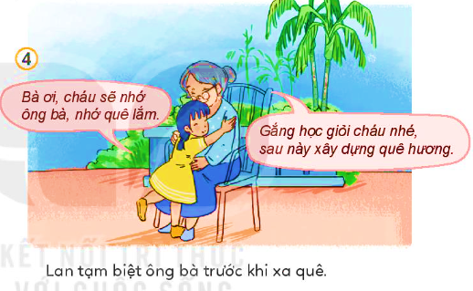
Tình quê

Slide 11
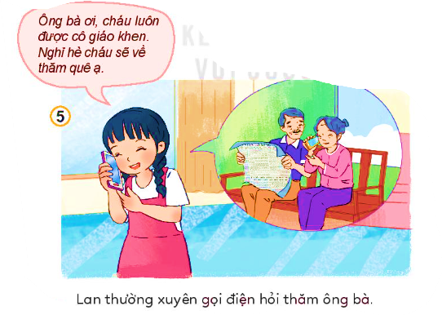
Tình quê

Slide 12



Học sinh hoạt động nhóm đôi, kể lại câu chuyện

Slide 13

Lan đã thể hiện tình yêu quê hương
như thế nào?

Slide 14

Lan đã thể hiện tình yêu quê hương qua các việc làm: Gom quần áo cũ, sách vở, đồ chơi để tặng các bạn có hoàn cảnh khó khăn; đi thắp hương ở nhà thờ tổ, bạn luôn phấn đấu học giỏi, quan tâm, gọi điện hỏi han ông bà, …

Slide 15
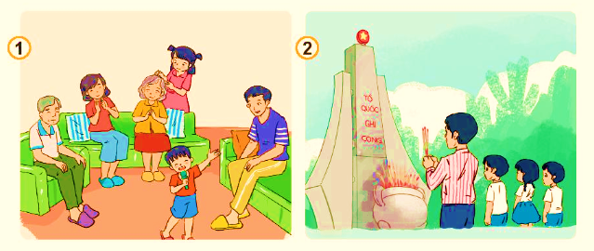


2. Quan sát tranh và trả lời câu hỏi?

Slide 16
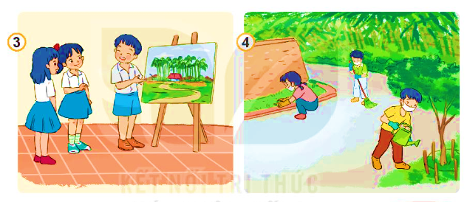
2. Quan sát tranh và trả lời câu hỏi

Slide 17
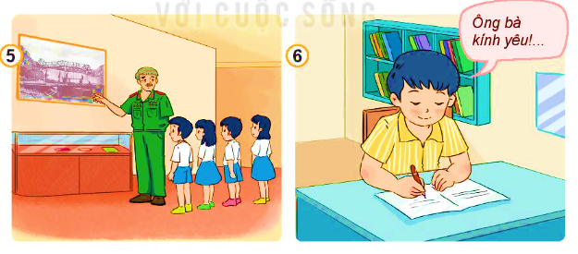
2. Quan sát tranh và trả lời câu hỏi

Slide 18


Các bạn trong tranh đã làm gì để thể hiện tình yêu quê hương?

Slide 19
Học sinh hoạt động nhóm đôi

Slide 20
2. Quan sát tranh và trả lời câu hỏi?
Tranh 1: Nhổ tóc sâu cho bà, hát cho ông bà, bố mẹ nghe
Tranh 2: Viếng thăm nghĩa trang liệt sĩ

Slide 21

2. Quan sát tranh và trả lời câu hỏi?
Tranh 3: Nói về quê hương qua bức tranh
Tranh 4: Dọn dẹp vệ sinh

Slide 22

2. Quan sát tranh và trả lời câu hỏi?
Tranh 5: Thăm viện bảo tàng
Tranh 6: Viết thư cho ông bà

Slide 23
Em còn biết những việc làm nào thể hiện tình yêu quê hương?

Slide 24

Chào tạm biệt
Chào tạm biệt

